Slide 1
Free Kanji Material 無料漢字教材 kanji0113-0117 新城直樹
本漢字教材は個人、法人、商用、非商用問わず無料でご利用頂けます。
ただし，一部の画像ファイルはクリエイティブ・コモンズ・ライセンスに基づいて利用していますので，例えば，ご自身で加工・編集したものを公開・配布する場合は自己責任で条件をお守りください。
書き順のGIFファイルは全て新城が作成したものです。書き順のGIFファイルを編集・加工するために編集用ファイルがほしいという方はご連絡ください（RealPaintで作成しましたので，rliファイルをお渡しします）。

Slide 2

本教材は，下記のPRQMakerの語彙リスト（1006kanji_VocabularyList.xlsx）に基づき作成しています。
http://isu.skr.u-ryukyu.ac.jp/staff/arashiro/

Slide 3
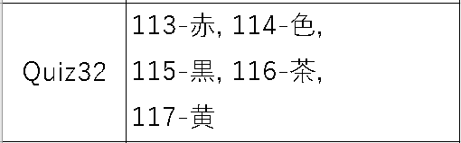
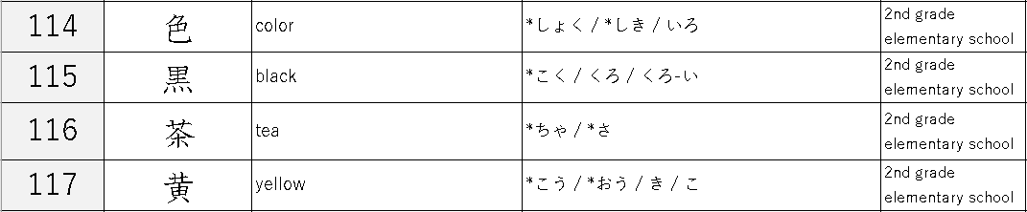

Slide 4

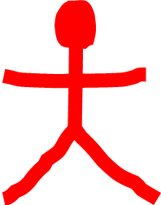
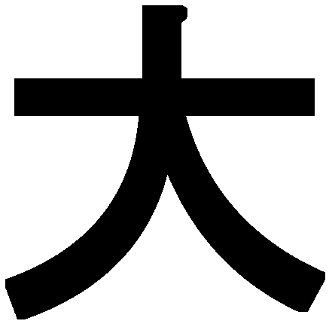
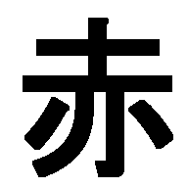


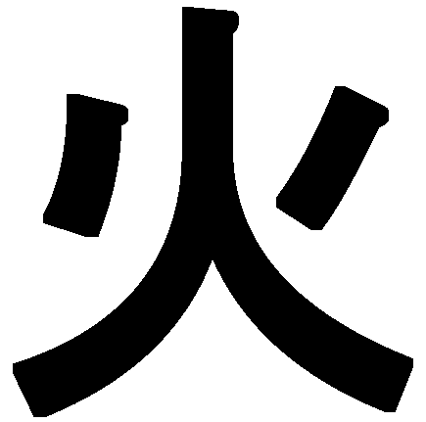
big gesture
→ big, large
big fire
→ red color
fire

Slide 5




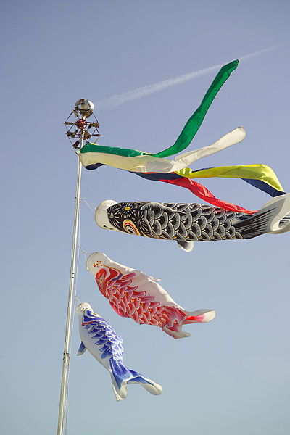

https://commons.wikimedia.org/wiki/File:Japanese_Crest_Futatsudomoe_1.svg
Los688, Public domain, via Wikimedia Commons
https://commons.wikimedia.org/wiki/File:Hidari_mitsudomoe.svg
CC BY-SA 3.0 <http://creativecommons.org/licenses/by-sa/3.0/>, via Wikimedia Commons
5 comma-shaped figures
Five-color windsock
(amulet against evil)
→ color
fire
火
water
水
tree
木
metal
金
earth
土
the five principal elements that compose the world

Slide 6


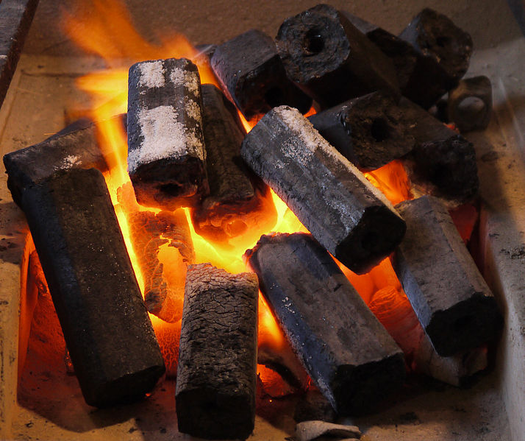


https://commons.wikimedia.org/wiki/File:Ogatan(JapaneseBriquetteCharcoal).jpg
DryPot, CC BY-SA 3.0 <http://creativecommons.org/licenses/by-sa/3.0/>, via Wikimedia Commons
fruit tree,
nut tree
charcoal
→ black
firewood

Slide 7



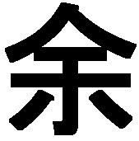
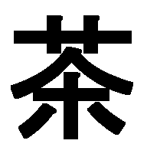
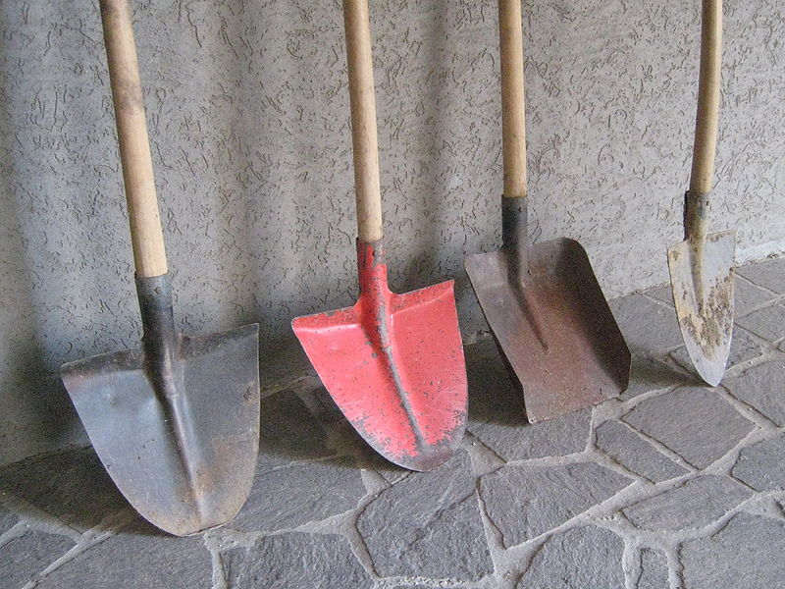
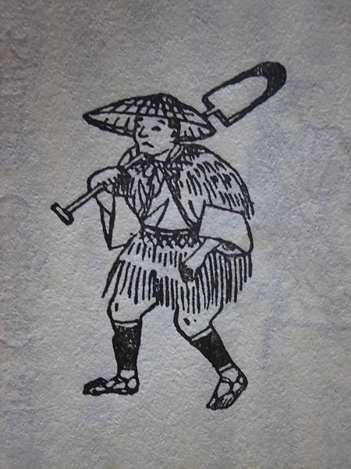
to dig the soil with shovels to create a large space
→ plenty of space
radical “grass/plant”
surplus, leeway
herbs with relaxing properties
tea
  brown
shovel
https://commons.wikimedia.org/wiki/File:Pale_003.jpg
Tiesse, Public domain, via Wikimedia Commons
https://commons.wikimedia.org/wiki/File:A_peasant1.JPG
寺島良安, Public domain, via Wikimedia Commons

Slide 8



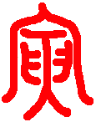

Tiger as the zodiac sign
Tiger color
Yellow

